Slide 1
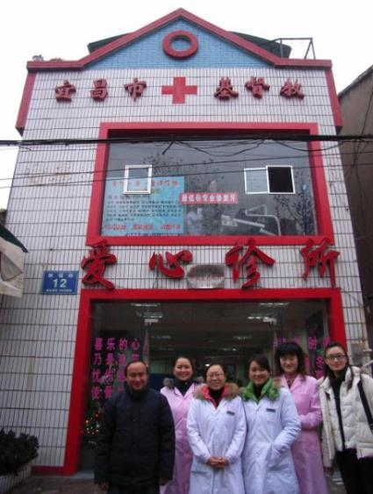
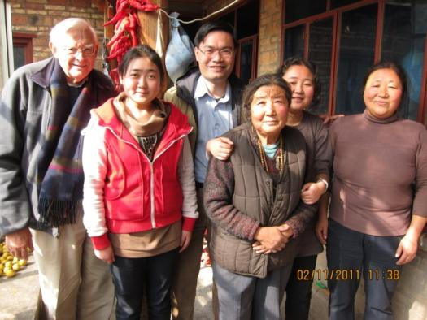
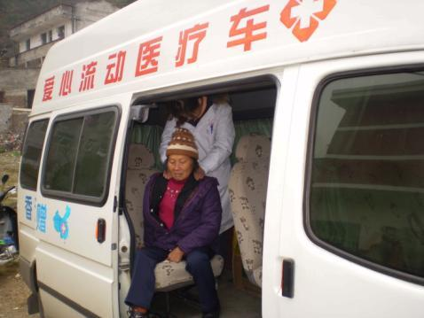
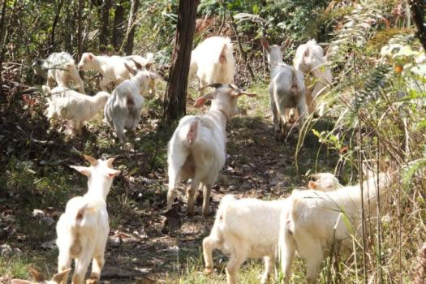
大使命的禱告
馬太福音6章9-13節
Notes:
1

Slide 2
6:9-13 所以你們禱告、要這樣說．我們在天上的父、願人都尊你的名為聖。 願你的國降臨。願你的旨意行在地上、如同行在天上。 我們日用的飲食、今日賜給我們。 免我們的債、如同我們免了人的債。 不叫我們遇見試探．救我們脫離兇惡。因為國度、權柄、榮耀、全是你的直到永遠、阿們。

Slide 3
信息要點
普世胸懷的禱告(9-10)
合乎比例的祈求和代求(11)
求天父寬恕的禱告(12)
脫離惡者的祈求(13a)
禱告得力的基礎(13b)

Slide 4
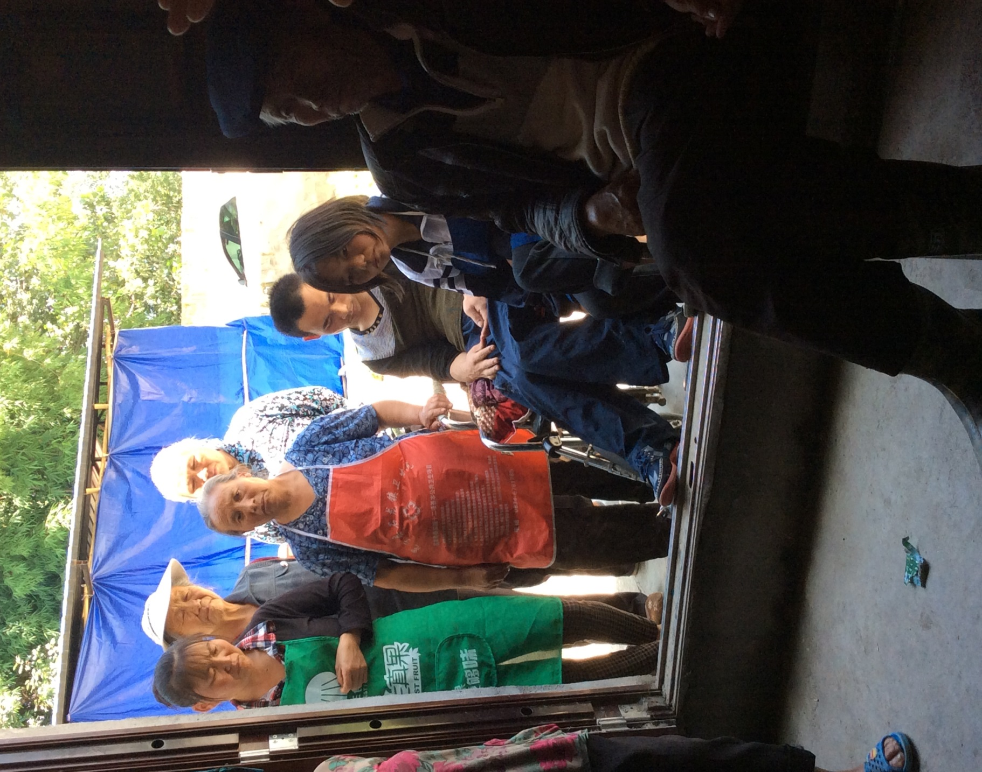
四川涼山金先生的遭遇

Slide 5
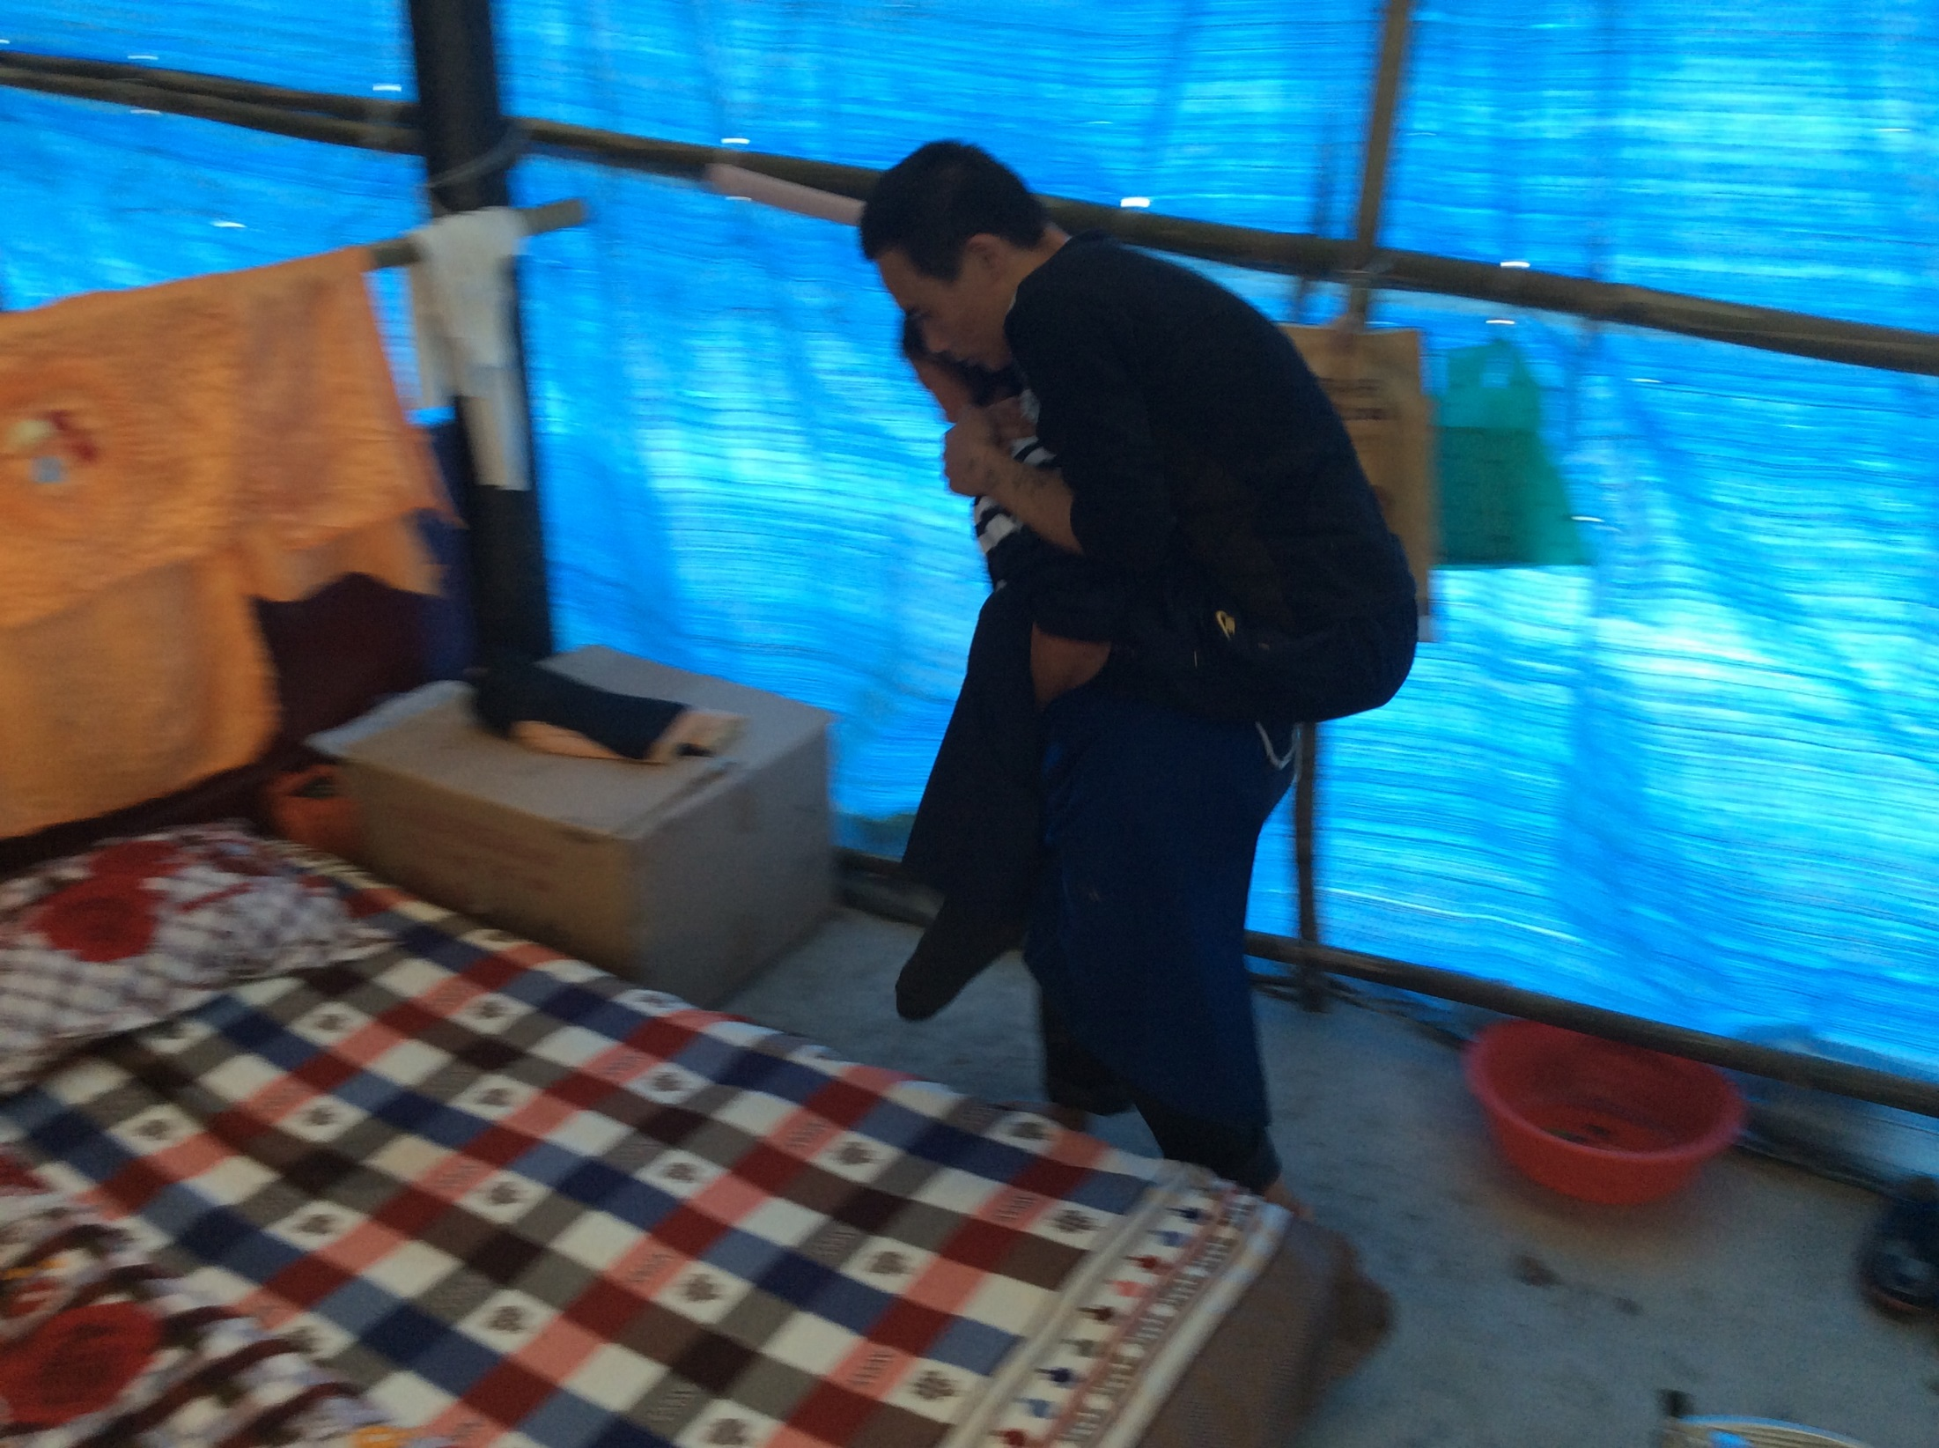

Slide 6
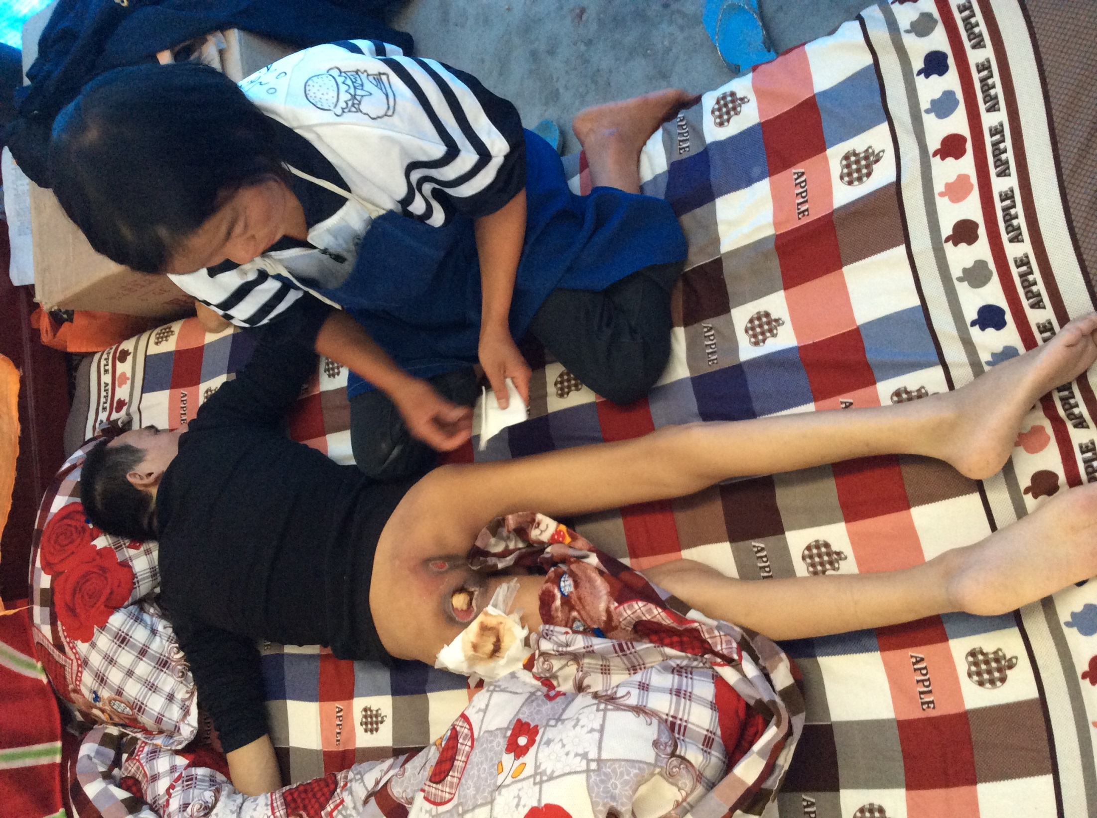

Slide 7
在瀘州福音醫院康復中

Slide 9
與豬同住

Slide 10
回家鄉後新的生活

Slide 11
有機豆腐專家

Slide 12
自力更生的盼望

Slide 13
殘疾人團契:冕寧縣教會雛形

Slide 14
可持续企业的四个度向
Profit 经济/财务上
People 员工/客户/社会
Planet 环保/资源运用
Purpose 意义/心灵/文化

Slide 15
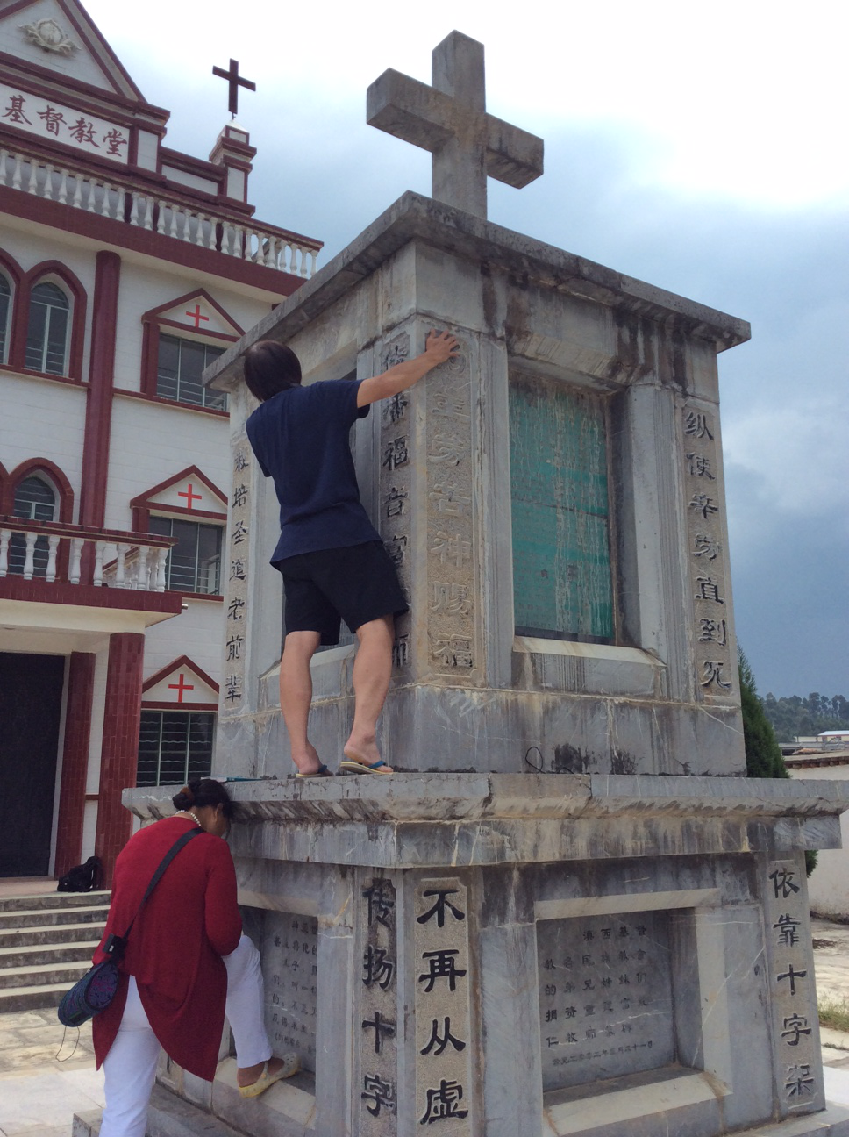

Slide 16
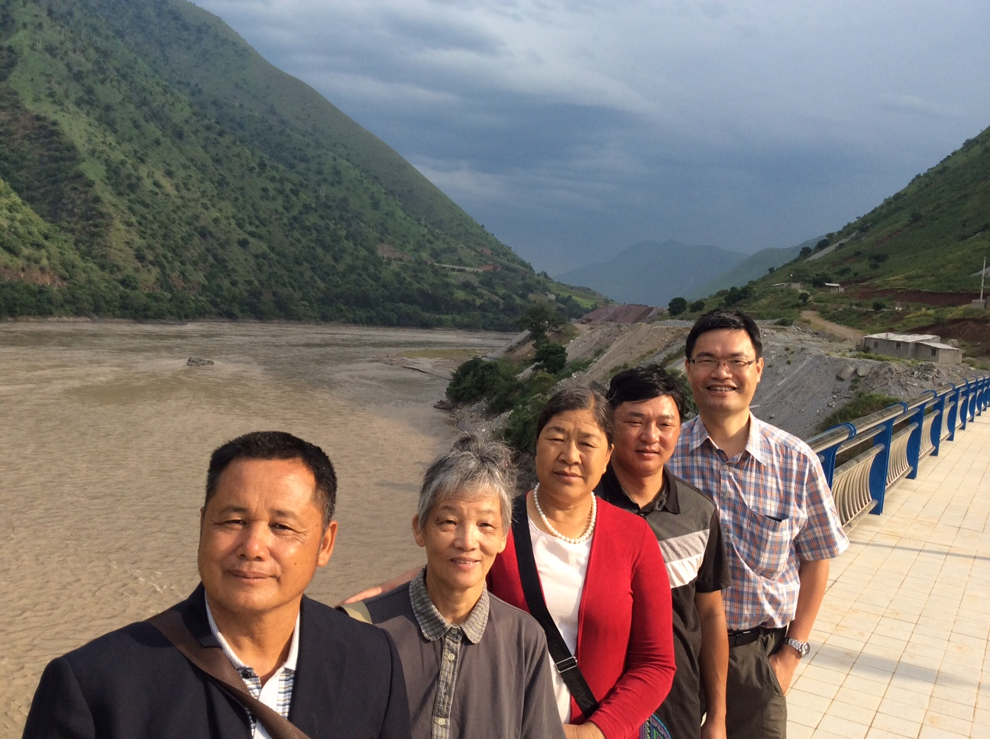

Slide 17
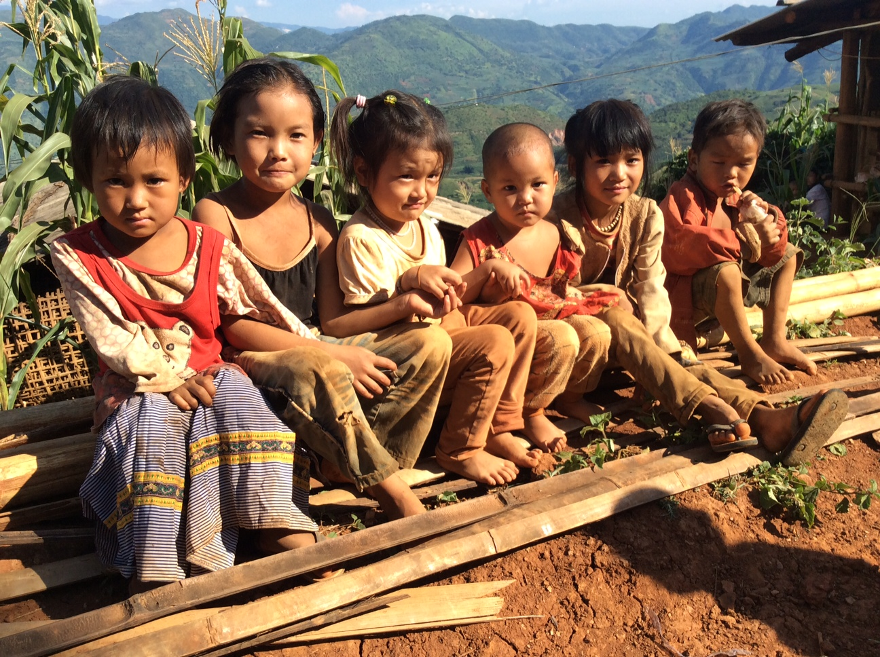

Slide 18
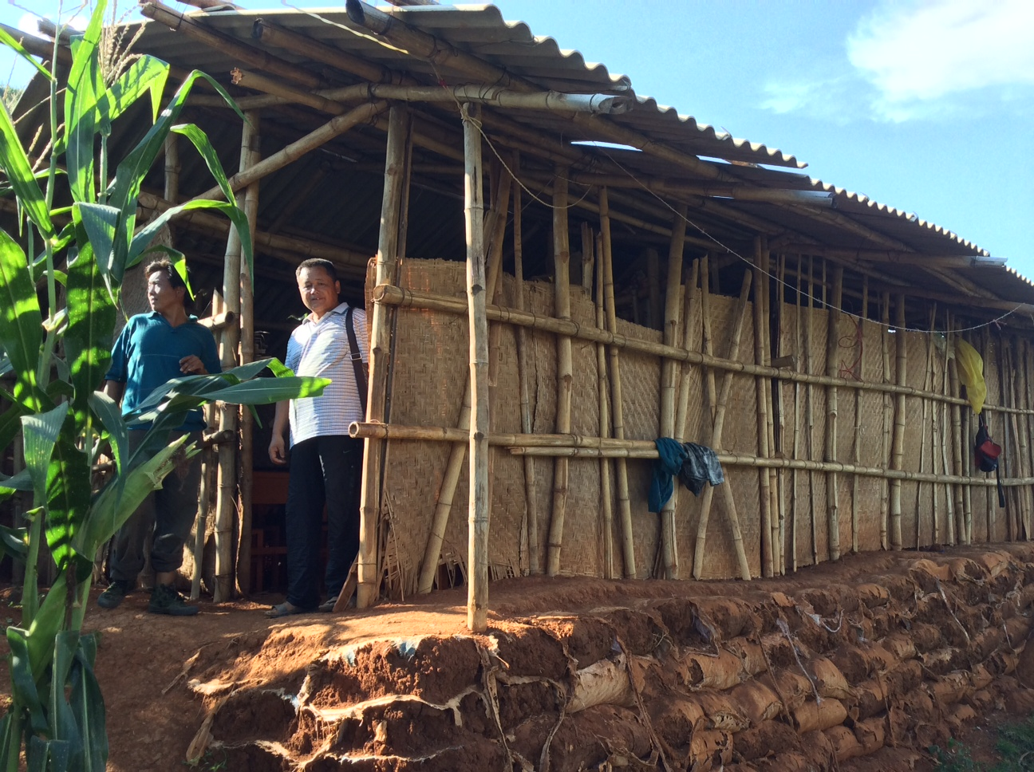

Slide 19
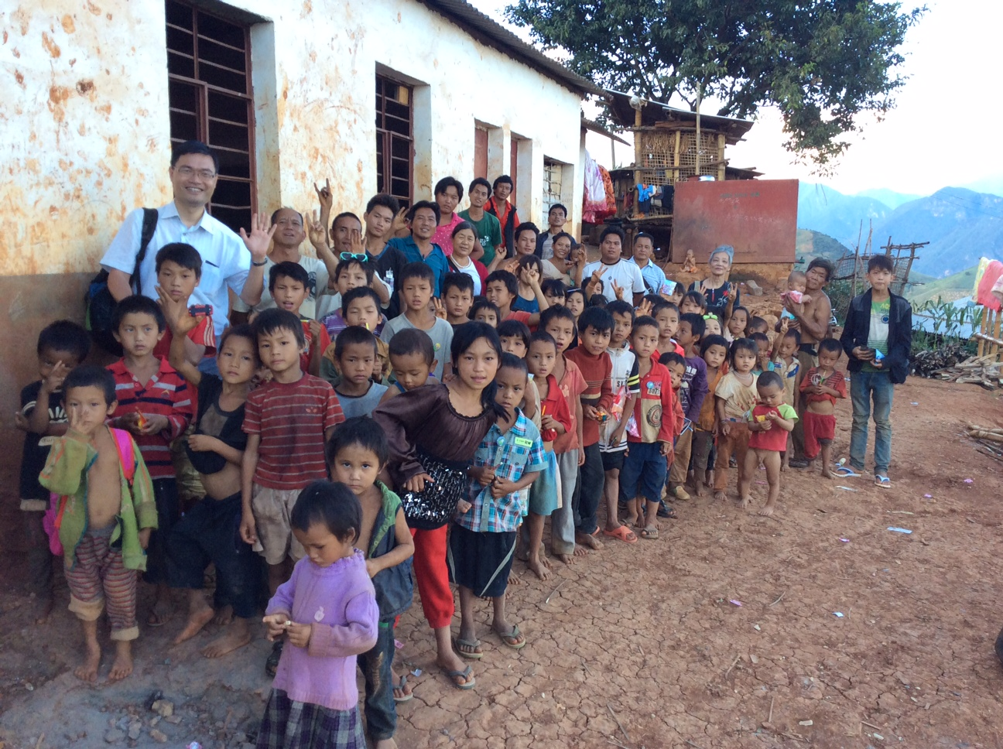

Slide 20
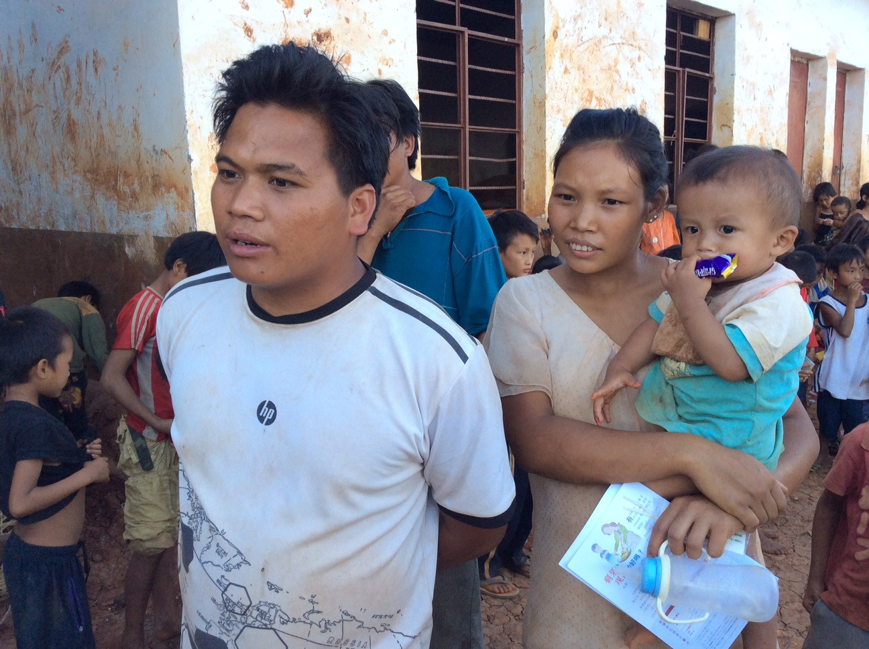

Slide 21
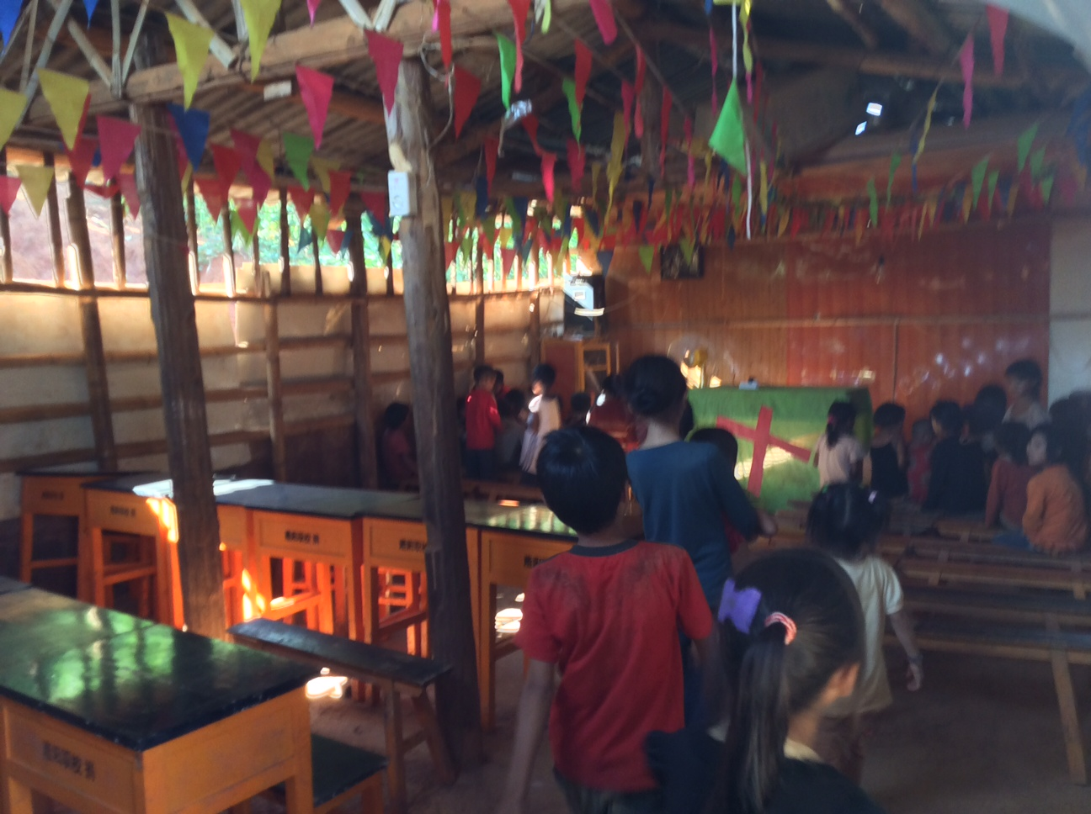

Slide 22
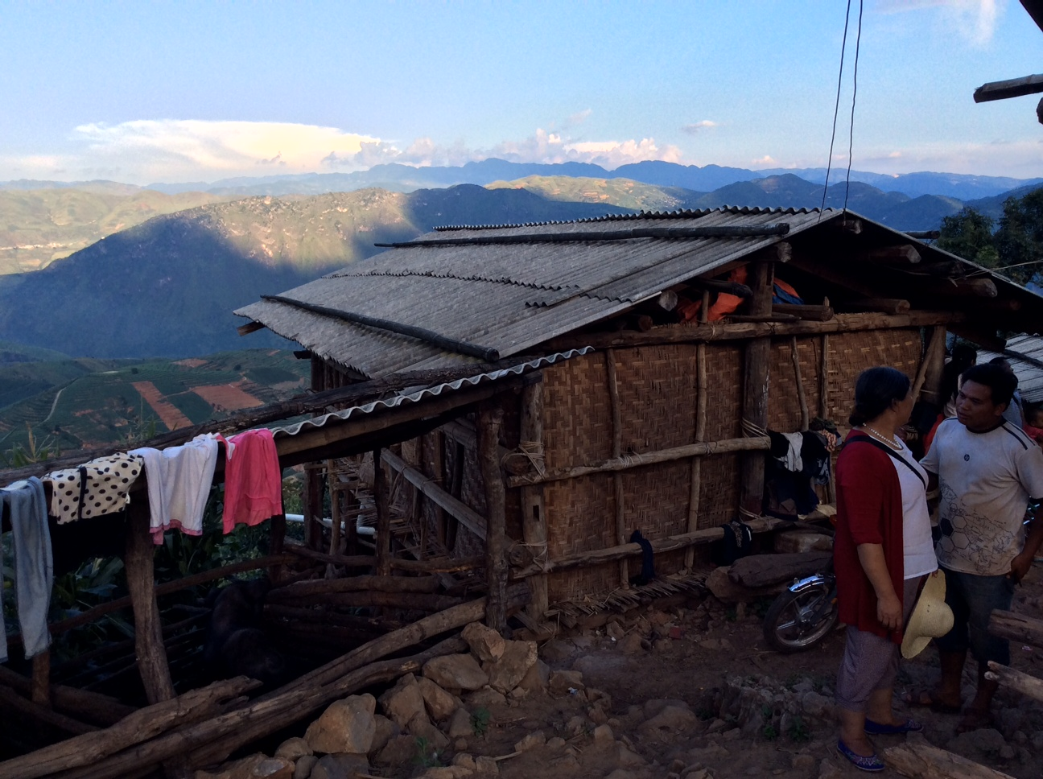

Slide 23
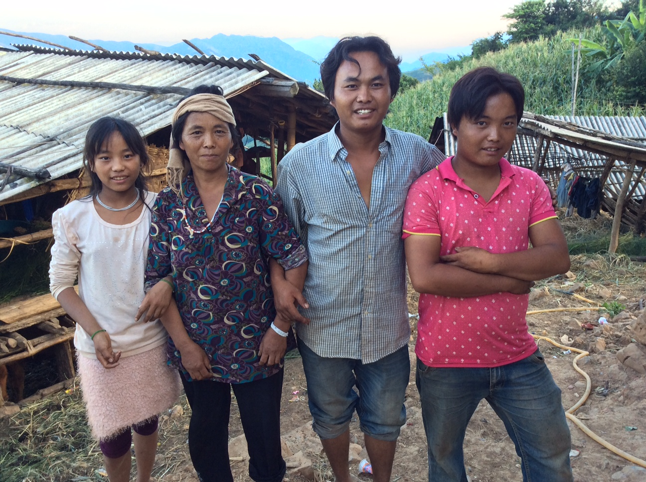

Slide 24
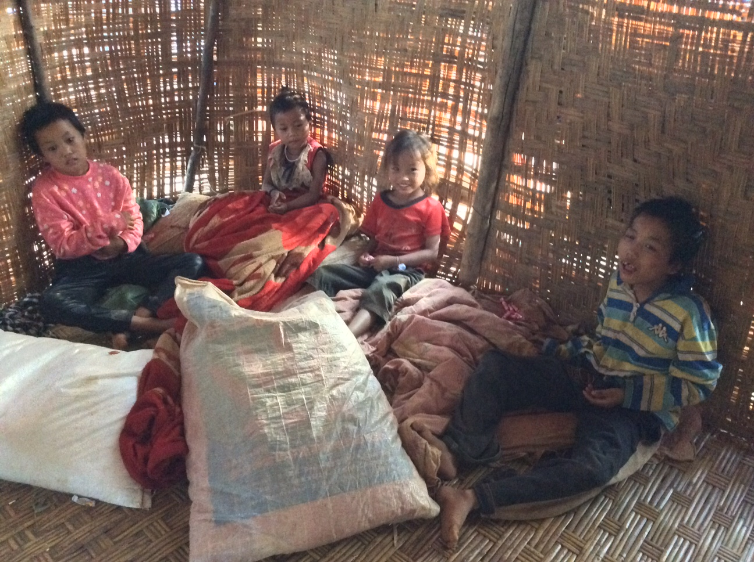

Slide 25
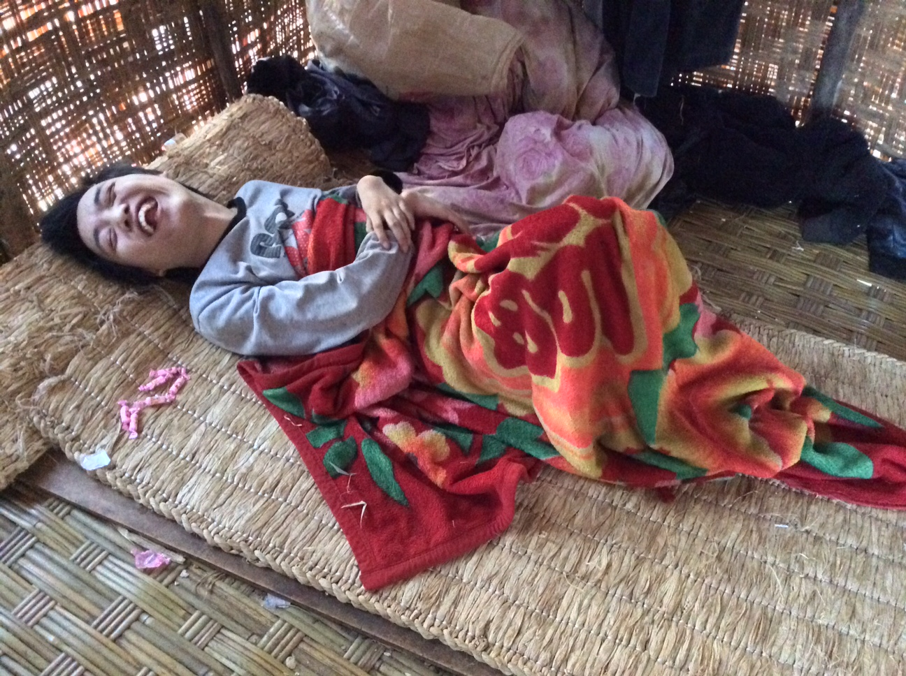

Slide 26
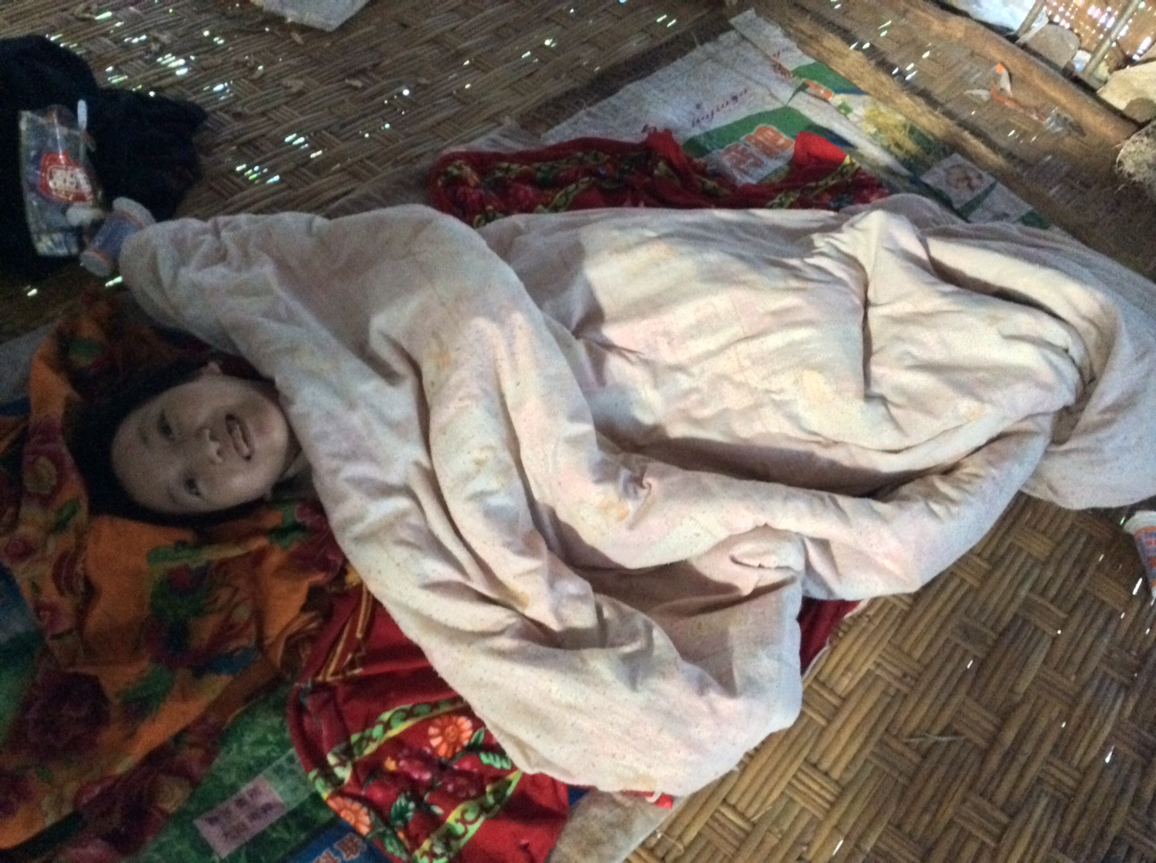

Slide 27
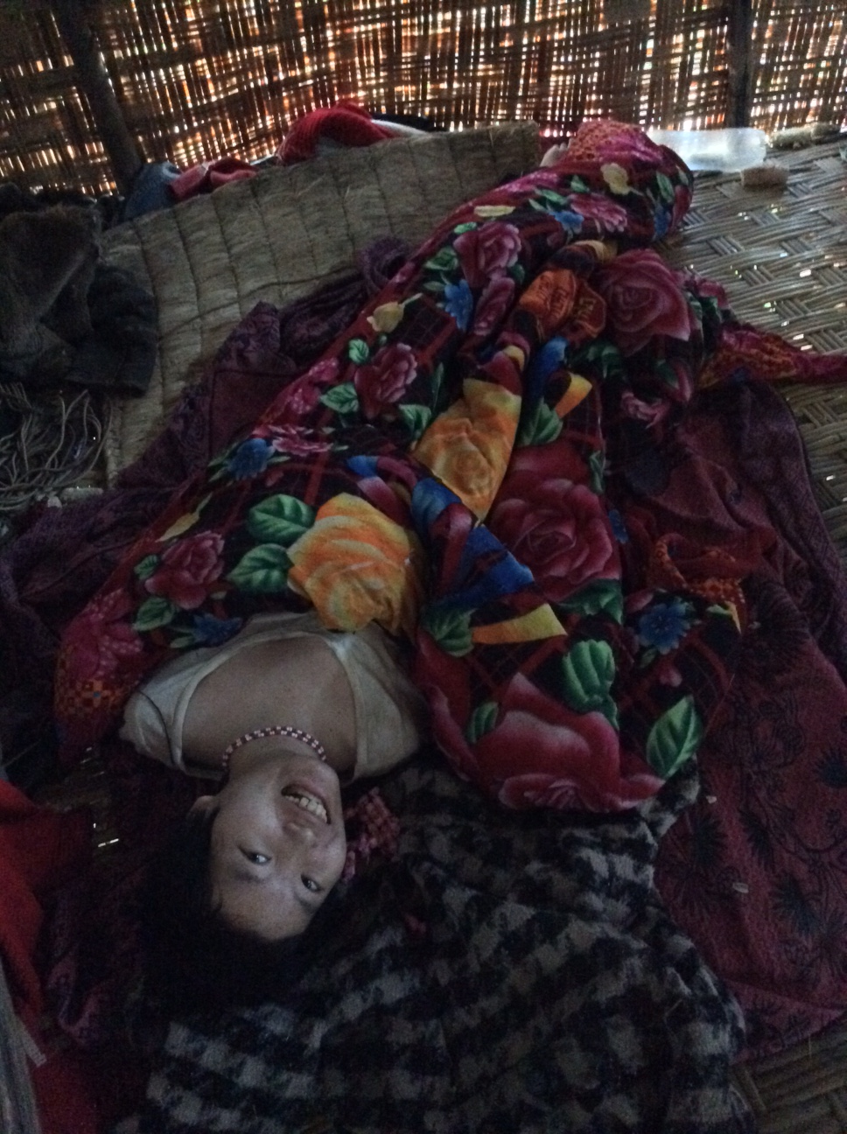

Slide 28
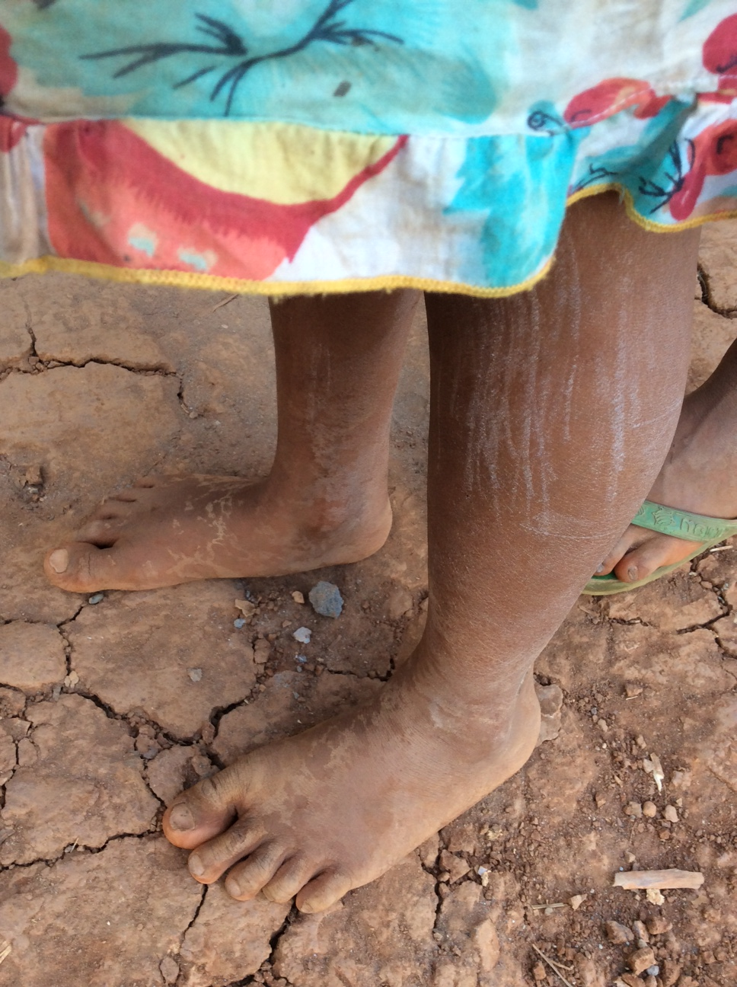

Slide 29
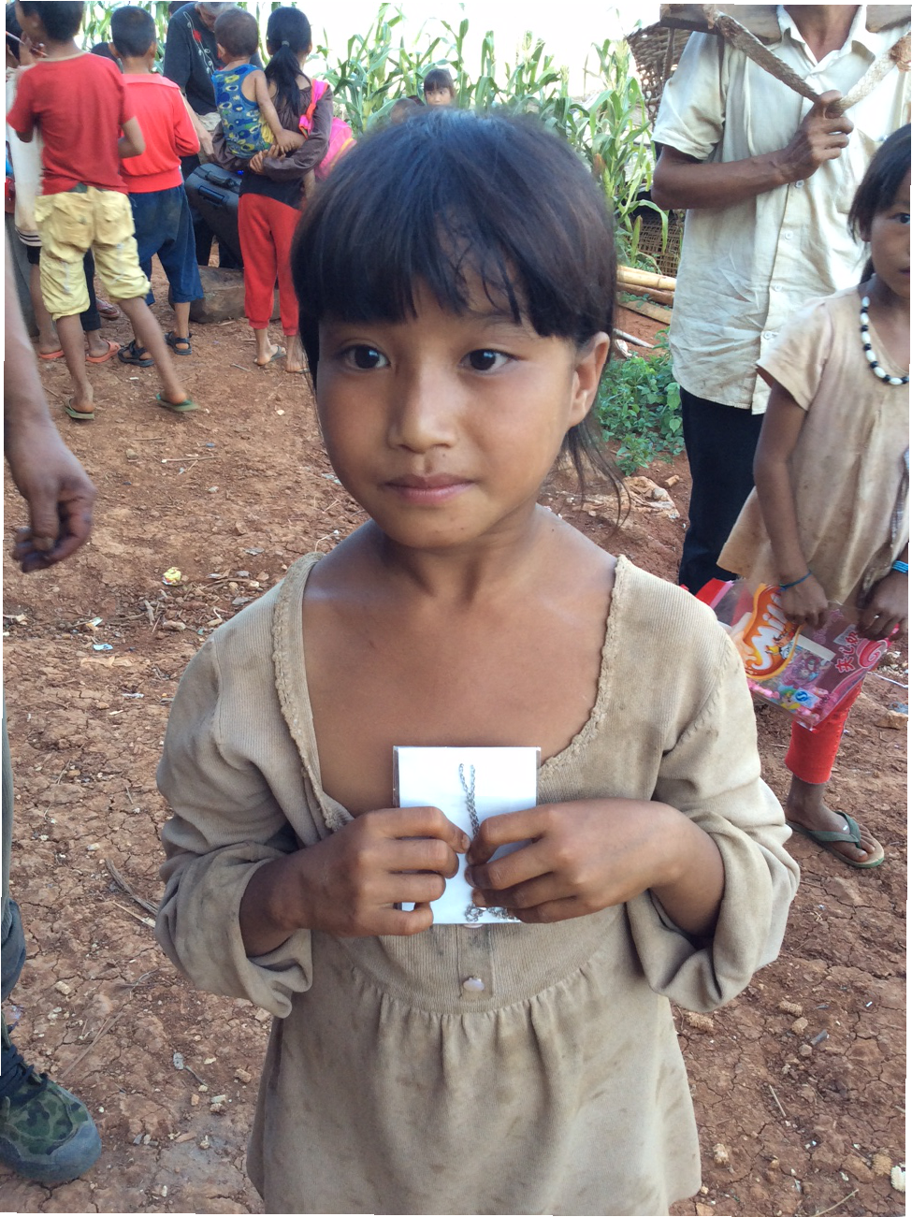

Slide 30
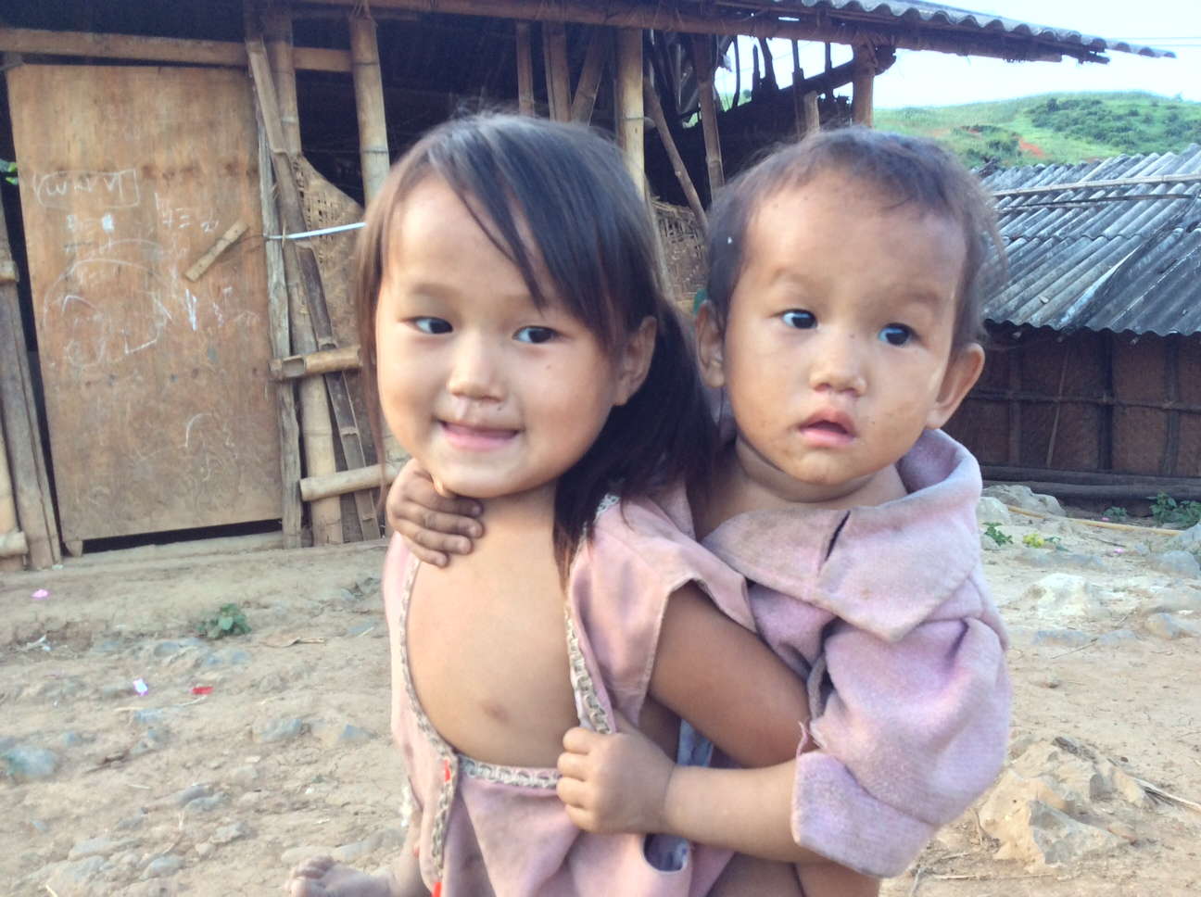

Slide 31
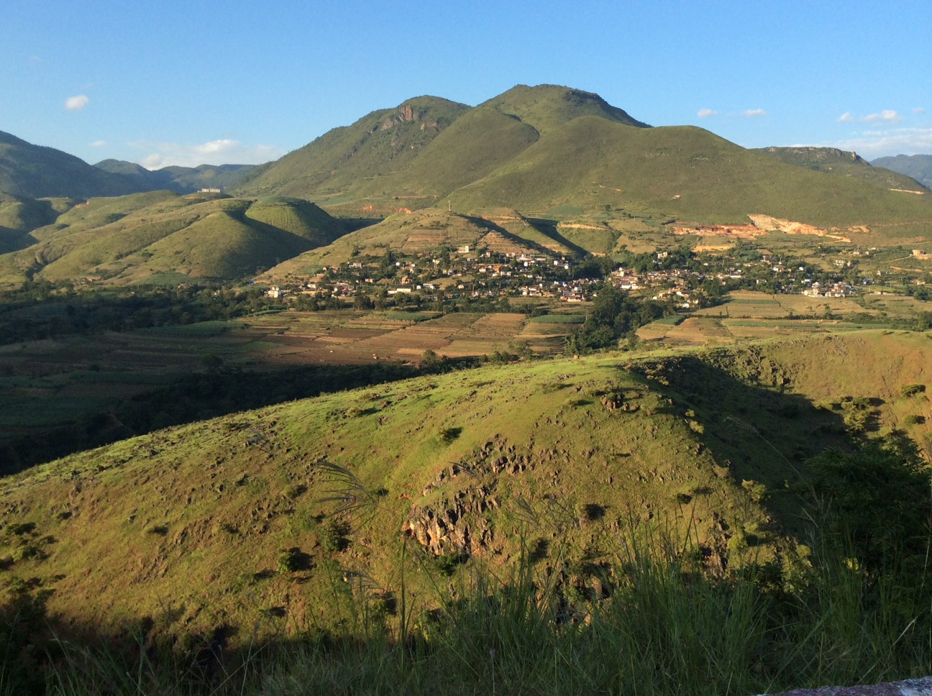

Slide 32
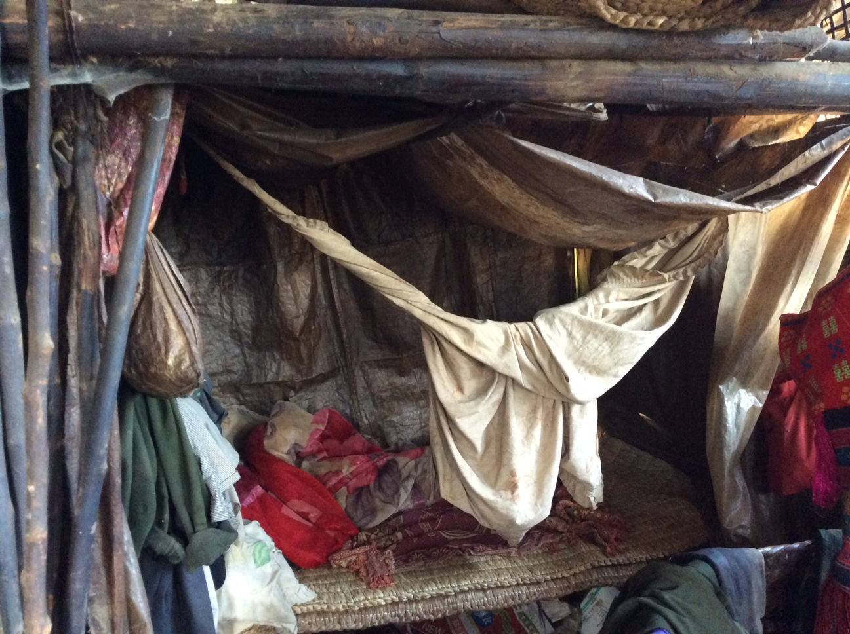

Slide 33
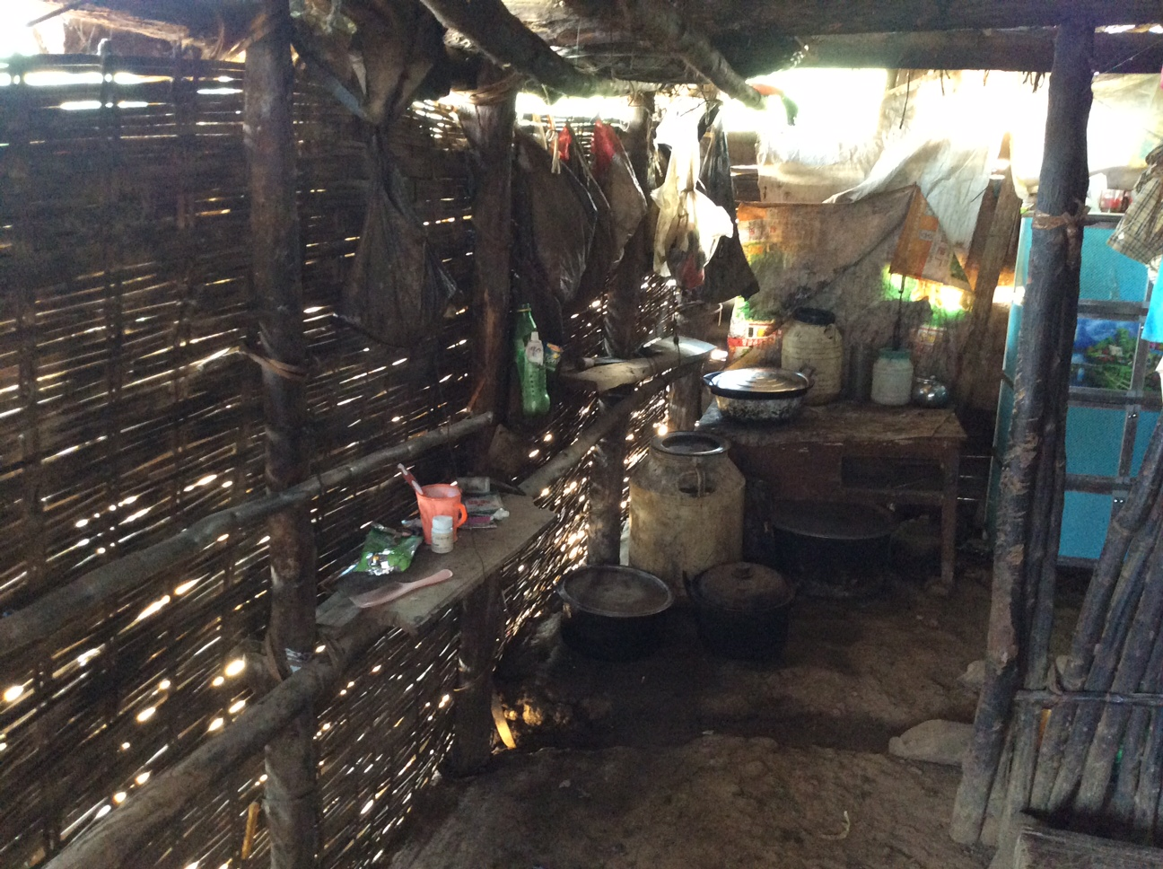

Slide 34
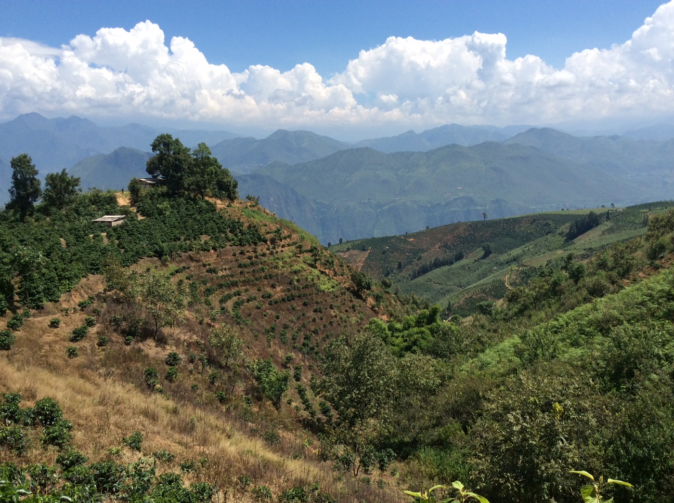

Slide 35
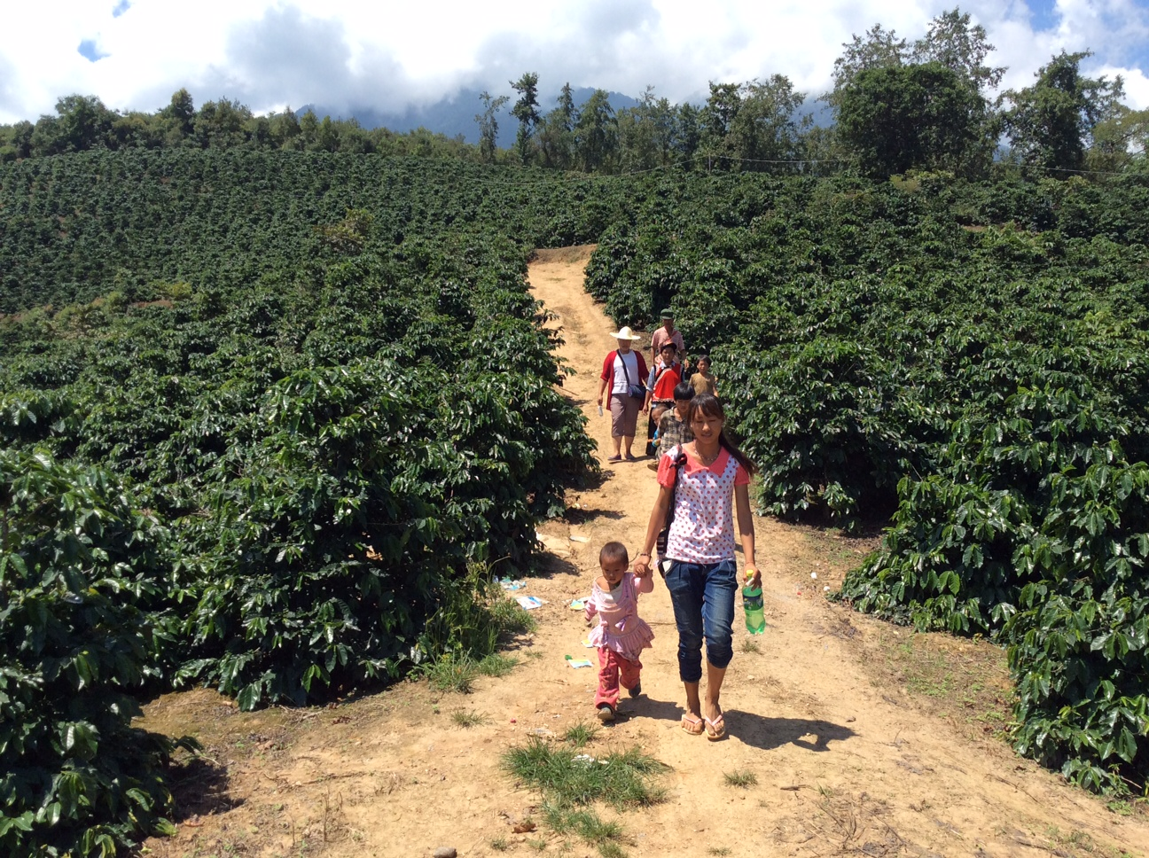

Slide 36
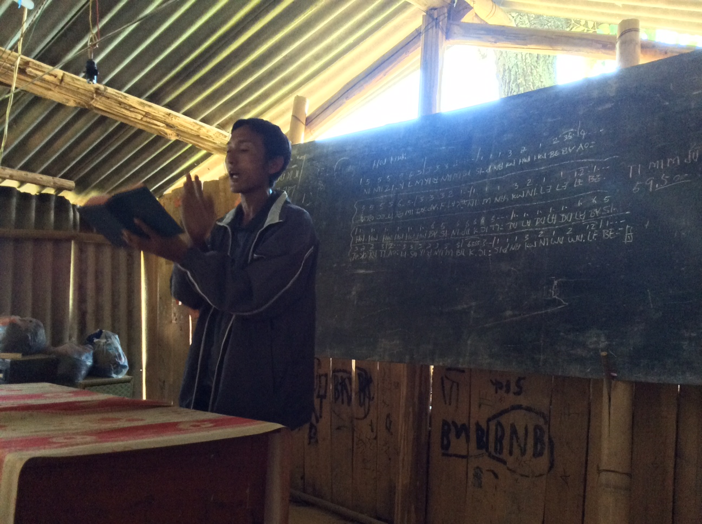

Slide 37
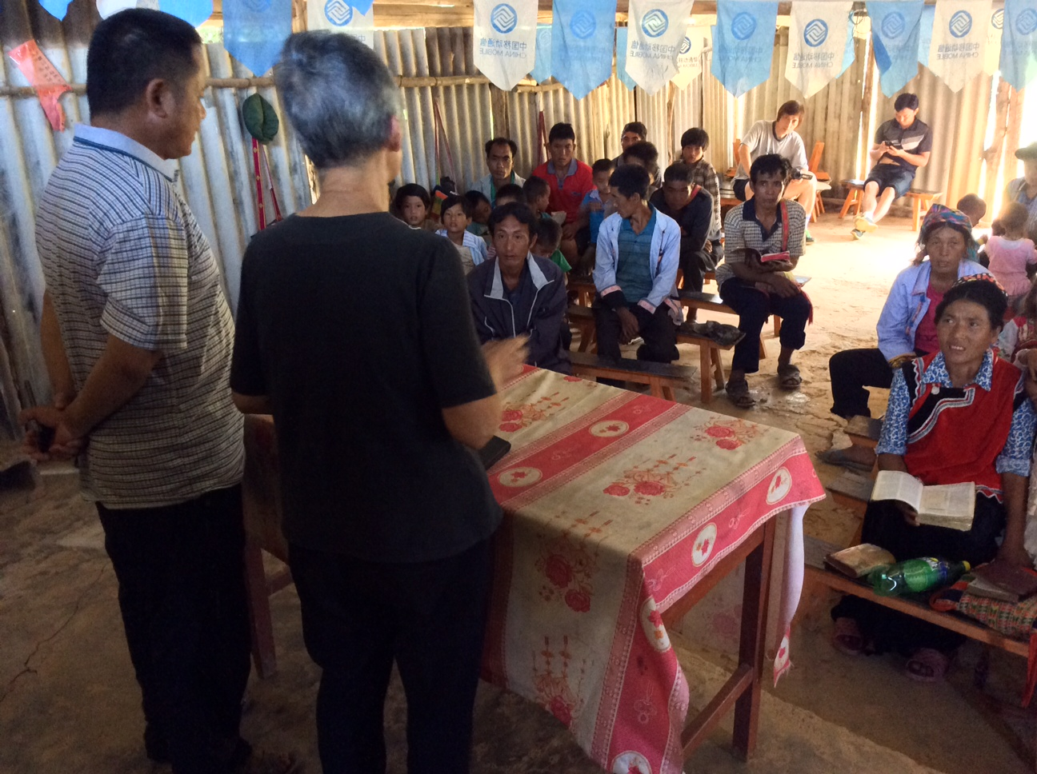

Slide 38
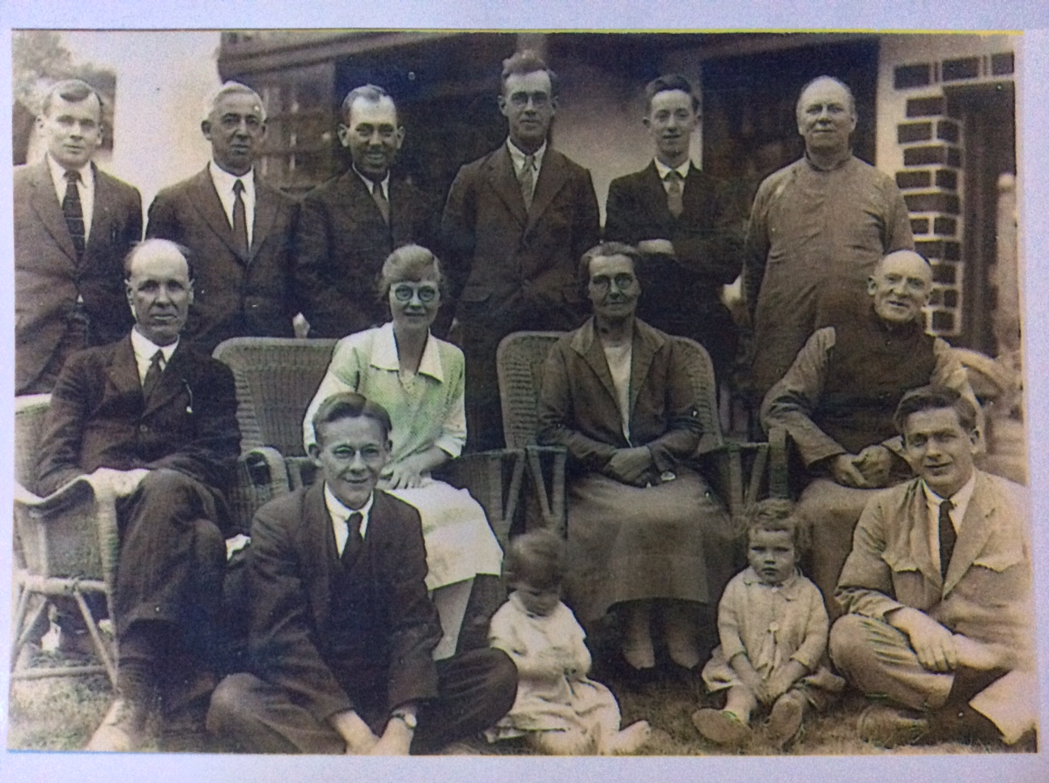

Slide 39
爱
+心
愛
爱

Slide 40
馬太福音第9章35-38節
35耶穌走遍各城各鄉，在會堂裏教訓人，宣講天國的福音，又醫治各樣的病症。36 他看見許多的人，就憐憫他們；因為他們困苦流離，如同羊沒有牧人一般。 37 於是對門徒說：「要收的莊稼多、作工的人少。 38 所以你們當求莊稼的主、打發工人出去、收他的莊稼。」

